Slide 1
Los procesos técnicos como motores de formación integral de competencias profesionales en la articulación entre docencia, extensión e investigación
UNNE Facultad de Humanidades Departamento de Ciencias de la información Licenciatura en Ciencias de la información (Resistencia, Chaco)
Aníbal Salvador Bejarano
Natalia Vanesa Britez
Rocío Laura Aguirre
Marcela Nancy Salto
Gladys Josefina Gómez
Marta Isabel Fernández

Slide 2
Los procesos técnicos como motores de formación integral de competencias profesionales en la articulación entre docencia, extensión e investigación
Se analizan y describen las estrategias implementadas para la formación integral de competencias profesionales bibliotecológicas desde la articulación de la docencia con la extensión y la investigación en asignaturas de la carrera Licenciatura en Ciencias de la Información (Facultad de Humanidades, Universidad Nacional del Nordeste -UNNE-).

Slide 3
En 2008, los docentes de varias cátedras, decidieron participar en un proyecto de extensión intercátedra del Departamento de Ciencias de la Información, dentro del marco del Programa “La Universidad en el Medio”, presentándolo en la convocatoria de ese año. Dicho programa, implementado y gestionado por la Secretaría General Universitaria dependiente de Rectorado de la UNNE, tiene por objetivo
impulsar el desarrollo de proyectos de extensión, entendiendo como tales las propuestas de procesos transformadores de la realidad social, económica, y productiva de la región tendientes a mejorar la calidad de vida, la optimización del uso de los recursos productivos, la adecuación, gestión y el desarrollo integral y sustentable de los diferentes sectores de la comunidad. (Bejarano, Gómez Geneiro & Fernández, 2012)

Slide 4
Proyectos de extensión implementados en el contexto del Programa “La Universidad en el medio” vinculados con los procesos técnicos

Slide 5
Algunos docentes integrantes de distintos equipos de investigación de la FaHUM-UNNE, decidieron generar un proyecto de investigación propio del Departamento de Ciencias de la Información, siendo acreditado por la Secretaría General de Ciencia y Técnica de la UNNE y ejecutado del 2008 al 2010.

Slide 6
Proyectos de investigación en los que participaron las asignaturas de las áreas mencionadas

Slide 7
A partir de la incursión en la extensión y en la investigación, se experimentaron dinámicas diferentes en la formación, debido a que los docentes adoptaron miradas enriquecidas por la vinculación circular docencia-extensión-investigación.
Las cátedras propias o vinculadas con los procesos técnicos bibliotecarios, fueron las que tuvieron más representatividad y participación en los proyectos y en las cuales se produjeron mecanismos de adecuación y adaptación, convirtiéndose, además, en promotoras de la continuidad de formulación de nuevos proyectos, tanto de extensión como de investigación

Slide 8
Descripción de las asignaturas participantes
Área
Procesamiento de la información
Descripción documental y formatos
Indización y clasificación
Análisis documental y resúmenes
1° año
2° año
3° año
Área
Servicios de información
Organización de sistemas y servicios de información
Desarrollo de colecciones
1° año
3° año
Área
Tecnologías de la información
Automatización de sistemas de información
2° año

Slide 9
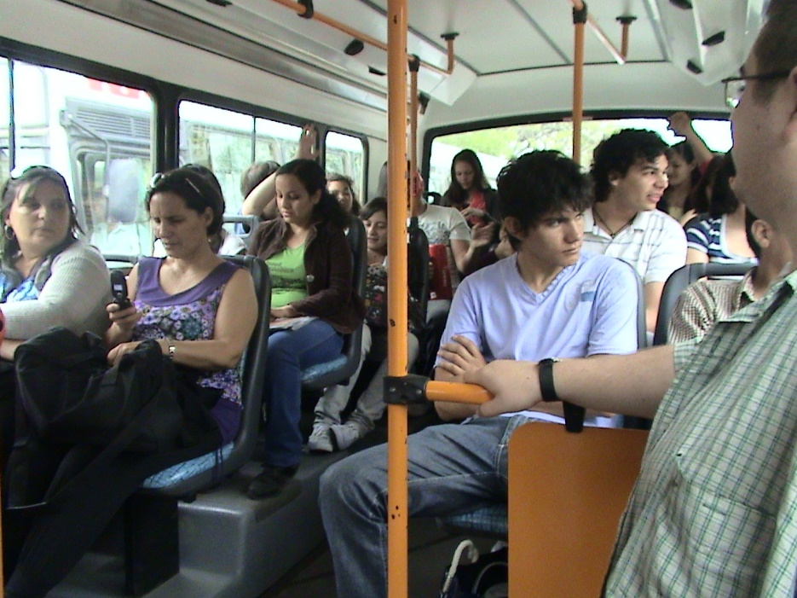
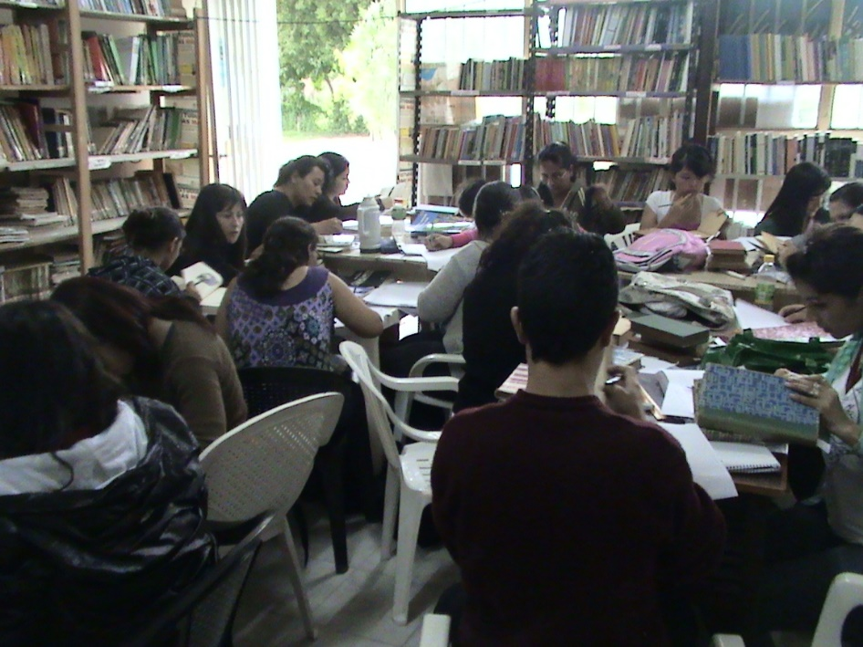
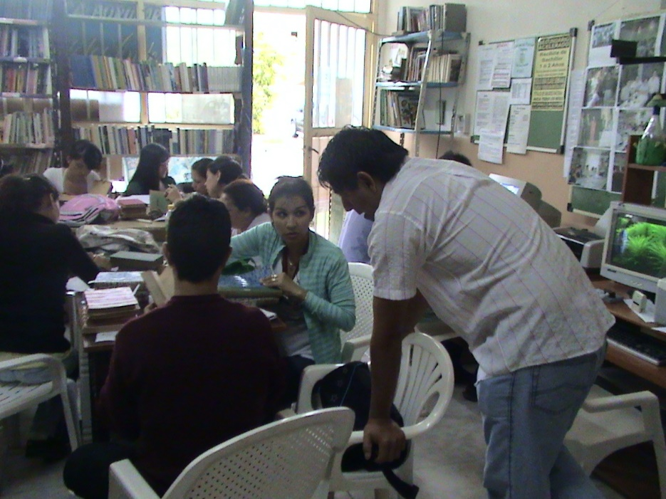
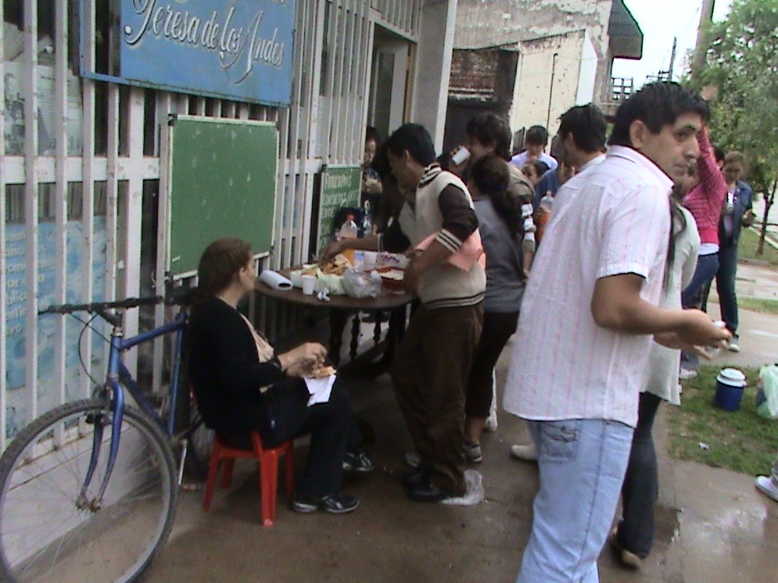

Slide 10
La dinámica de las intervenciones
Modalidad de trabajo
Papel de los estudiantes
Papel del equipo docente
Adecuaciones de las estrategias en las asignaturas
De la secuenciación de los contenidos por desarrollar
De las estrategias de enseñanza y aprendizaje
De la articulación entre asignaturas dentro de la misma área y de distintas áreas: repensar
De vinculación de los contenidos de las asignaturas con actividades y situaciones propias de la práctica profesional y de la realidad particular de cada una de las instituciones

Slide 11
Productos logrados
Procesos de sellado e inventariado de todo tipo de documentos
Catalogación automatizada con el SIGB Aguapey
Clasificación e indización de materiales
Procesos de diseño y elaboración de servicios de resúmenes
Productos documentales: bibliografías analíticas y bibliografías descriptivas
Preparación para el estante y ordenación de documentos.
Manuales de procedimientos para la gestión de colecciones
Políticas escritas de desarrollo de colecciones.

Slide 12
Conclusiones
La ejecución de los proyectos de extensión, estimularon a la revisión permanente de las prácticas cotidianas de los docentes y orientaron la redefinición de estrategias centradas en la formación integral y completa del profesional de la información, en los procesos técnicos y en su relación con otros servicios y actividades que se desarrollan en las UI.

Slide 13
Conclusiones
Por último, cabe resaltar que aprender procesos técnicos en una integración entre estudiantes de distintos niveles y docentes de distintos estratos en armonización de perspectivas teóricas, ideas y experiencias profesionales, bajo interrelación en un ambiente significativo de aprendizaje, posiciona al estudiante en un escenario propicio y favorable para el aprendizaje, convirtiéndolo en un factor crítico de su propio aprendizaje sobre las teorías del contexto y analítico de su propia formación, que fija metas claras y profundiza las propuestas didácticas dadas en clase.

